Slide 1



La consolidation et la gestion des UTXOs
BTC204 - Par Loïc Morel - Chapitre 4.5
IA Translated
(Not yet reviewed)
BTC204 - FR - V.001 - 2024-08 - Plan₿ Network’s PGP: 5720 CD57 7E78 94C9 8DBD 580E 8F12 D0C6 3B1A 606E

Slide 2

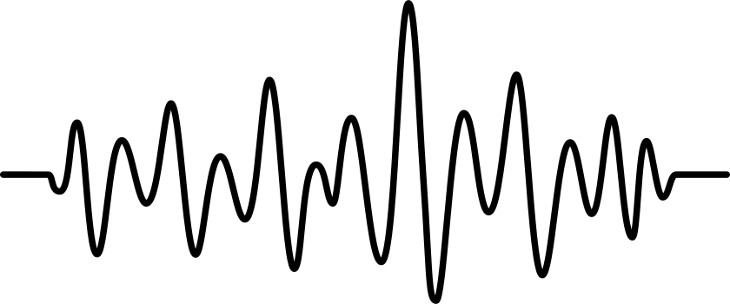

BTC204 - Chapitre 4.5 - La consolidation et la gestion des UTXOs
C'est quoi la consolidation ?
Instructeur
TX A
TX B
inputs
outputs
inputs
outputs
200 000 sats
198 006 sats
150 000 sats
175 000 sats
Loïc Morel
50 000 sats
22 360 sats
1 994 sats
2 640 sats
IA Translated
(Not yet reviewed)
BTC204 - FR - V.001 - 2024-08 - Plan₿ Network’s PGP: 5720 CD57 7E78 94C9 8DBD 580E 8F12 D0C6 3B1A 606E

Slide 3
BTC204 - Chapitre 4.5 - La consolidation et la gestion des UTXOs
C'est quoi la consolidation ?
Instructeur
TX A
TX B
inputs
outputs
inputs
outputs
200 000 sats
198 006 sats
150 000 sats
175 000 sats
50 000 sats
22 360 sats
Loïc Morel
1 994 sats
2 640 sats
14 sats/vB
12 sats/vB
IA Translated
(Not yet reviewed)
BTC204 - FR - V.001 - 2024-08 - Plan₿ Network’s PGP: 5720 CD57 7E78 94C9 8DBD 580E 8F12 D0C6 3B1A 606E

Slide 4
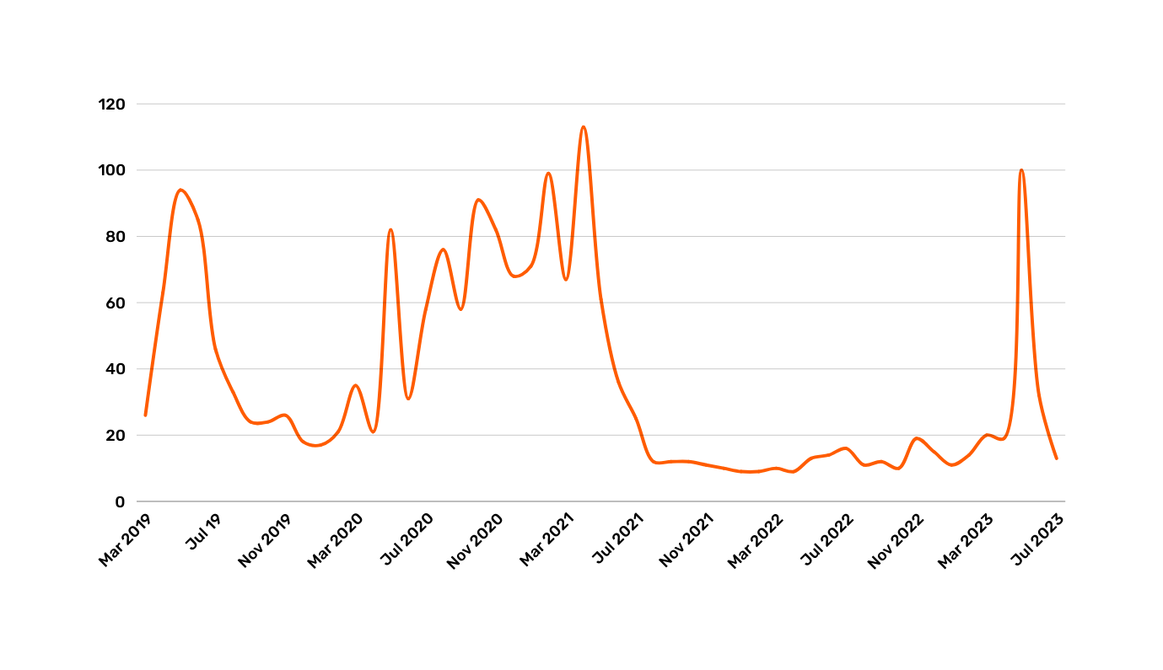
BTC204 - Chapitre 4.5 - La consolidation et la gestion des UTXOs
C'est quoi la consolidation ?
Instructeur
Frais moyens en sats/vB
Loïc Morel
IA Translated
(Not yet reviewed)
BTC204 - FR - V.001 - 2024-08 - Plan₿ Network’s PGP: 5720 CD57 7E78 94C9 8DBD 580E 8F12 D0C6 3B1A 606E

Slide 5


BTC204 - Chapitre 4.5 - La consolidation et la gestion des UTXOs
La consolidation et la CIOH
Instructeur
CIOH
inputs
outputs
100 000 sats
350 000 sats
Loïc Morel
100 000 sats
50 000 sats
100 000 sats
100 000 sats
IA Translated
(Not yet reviewed)
BTC204 - FR - V.001 - 2024-08 - Plan₿ Network’s PGP: 5720 CD57 7E78 94C9 8DBD 580E 8F12 D0C6 3B1A 606E

Slide 6
BTC204 - Chapitre 4.5 - La consolidation et la gestion des UTXOs
La consolidation et la CIOH
Instructeur
CIOH
UTXOs
inputs
outputs
Bisq
100 000 sats
400 000 sats
100 000 sats
Loïc Morel
100 000 sats
Exchange.kyc
100 000 sats
IA Translated
(Not yet reviewed)
BTC204 - FR - V.001 - 2024-08 - Plan₿ Network’s PGP: 5720 CD57 7E78 94C9 8DBD 580E 8F12 D0C6 3B1A 606E

